Slide 1
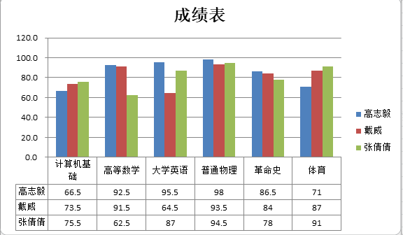
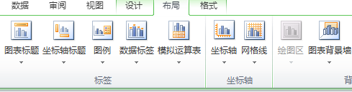
模拟运算表
模拟运算表
布局
模拟运算表

